Slide 1
Sytuacja
na lubuskim rynku pracy
Zielona Góra, 14 grudnia 2016 roku

Slide 2


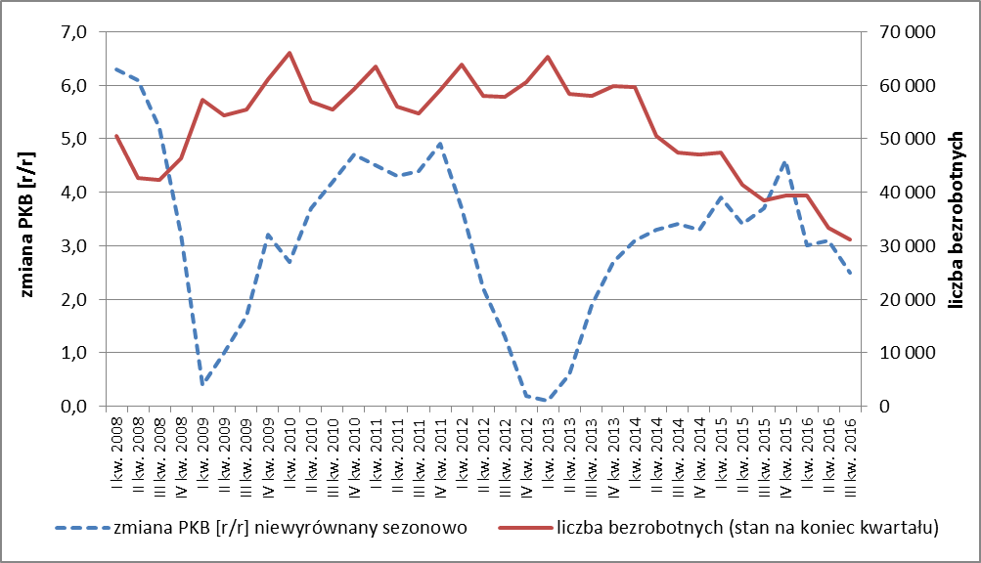
Zmiana PKB i liczby bezrobotnych
w województwie lubuskim w latach 2008-2016

Slide 3
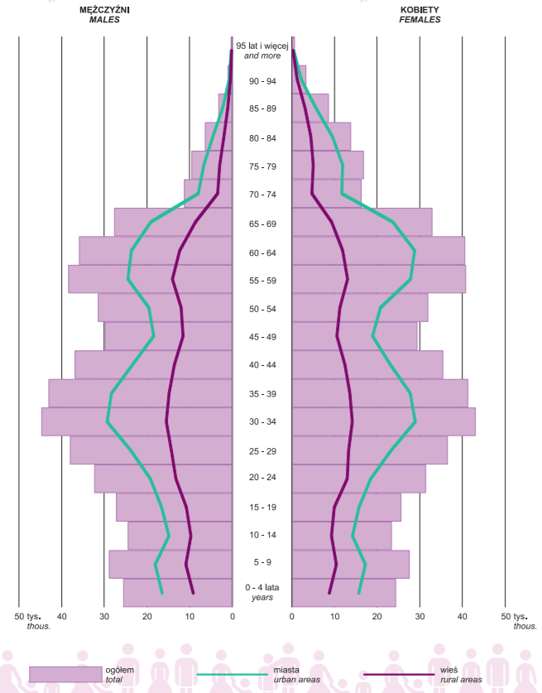
Ludność województwa lubuskiego
wg płci i grup wieku w 2015 roku
Źródło: Urząd Statystyczny
w Zielonej Górze

Slide 4
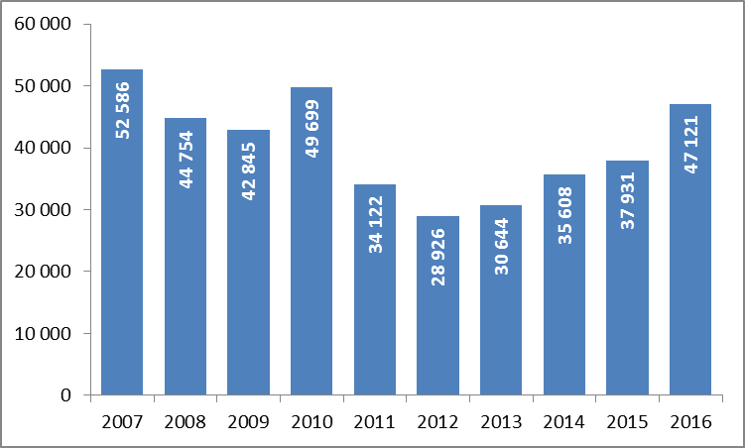
Liczba ofert pracy zgłoszonych do PUP
w latach 2008-2016
(styczeń-listopad danego roku)
Źródło: Dane z powiatowych urzędów pracy pozyskiwane w ramach sprawozdania MPiPS 01.

Slide 5
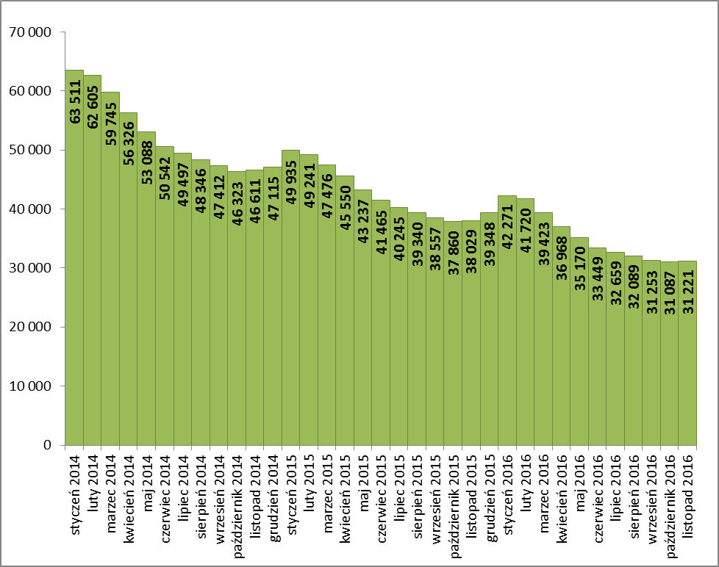
Liczba zarejestrowanych bezrobotnych
w latach 2014-2016
Źródło: Dane z powiatowych urzędów pracy pozyskiwane w ramach sprawozdania MPiPS 01.

Slide 6
Skala bezrobocia w Polsce i województwie lubuskim
w latach 2014-2016
(w %)
Źródło: Bank Danych Lokalnych. Główny Urząd Statystyczny – www.stat.gov.pl

Slide 7
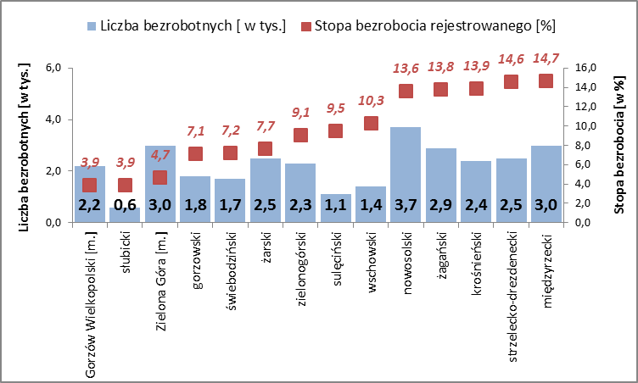
Skala bezrobocia w powiatach województwa lubuskiego
(według stanu na koniec października 2016 roku)
Źródło: Bank Danych Lokalnych. Główny Urząd Statystyczny – www.stat.gov.pl

Slide 8
Zawody deficytowe w 2017 roku – prognoza
- wstępne wyniki badania „Barometr zawodów” -
www.barometrzawodow.pl

Slide 9
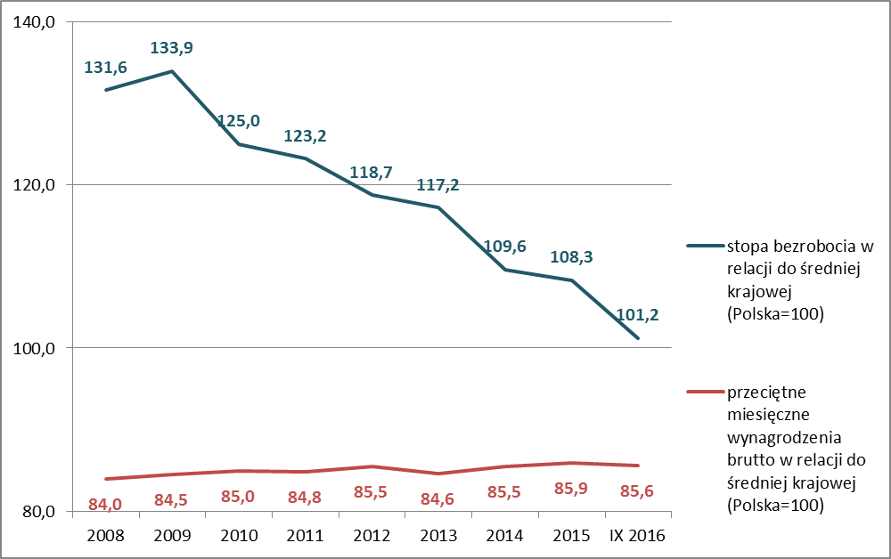
Stopa bezrobocia i średnie przeciętne wynagrodzenie brutto
w województwie lubuskim w relacji do średniej krajowej
[w %]
Źródło: Bank Danych Lokalnych. Główny Urząd Statystyczny – www.stat.gov.pl

Slide 10
Zwolnienia grupowe
(styczeń-listopad danego roku)

Slide 11
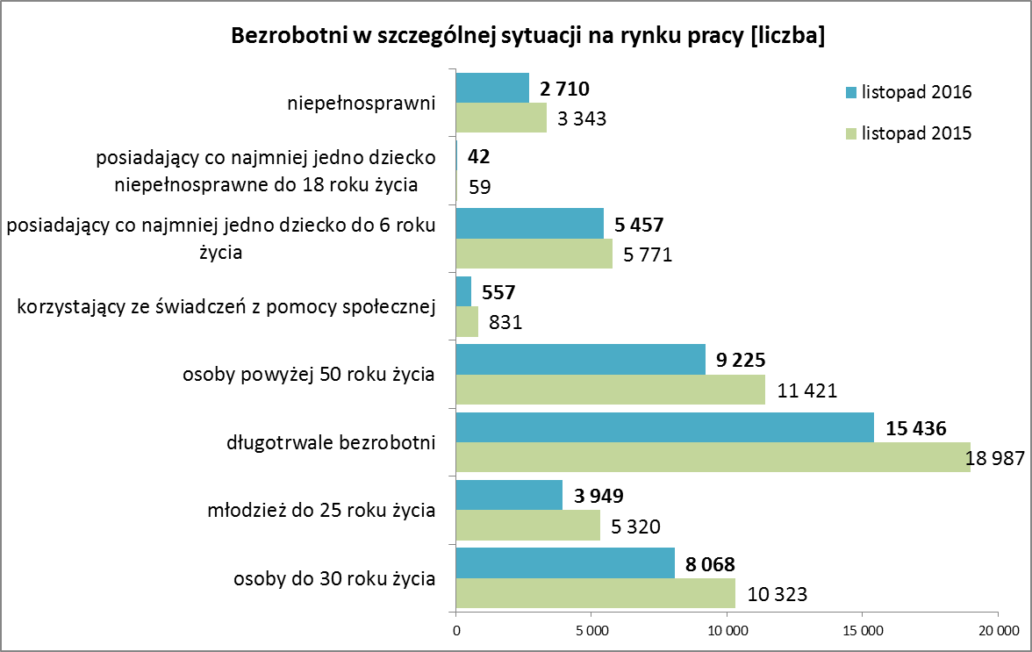

Slide 12
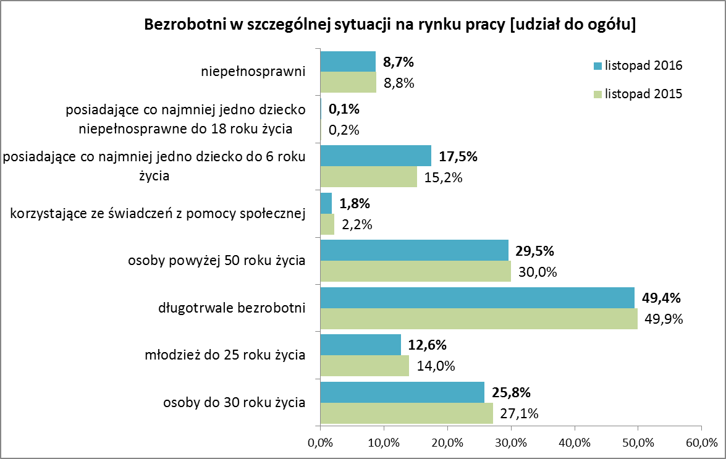

Slide 13
Sytuacja
na lubuskim rynku pracy
Dziękuję za uwagę…

